Slide 1
Sistema LMS Inteligente Integrado con ERP para la optimización de la gestión académica en la empresa Systematic.
Autores:
Apolaya Mendoza Carlos David
Salas Vásquez Fabián Alonzo
Palacios Gonzales Leonardo Alexander
Asesor: Ing. Richard Jhonson Barrios Quispe
Carrera: Ingeniería de Software con Inteligencia Artificial

Slide 2
EMPRESA: SYSTEMATIC
Razón Social: Systematic
RUC: 20610737448
Representante Legal: Hamano Valdiviezo Takeshi Paulo
Email: tek.informatic@gmail.com
Actividad Económica: Principal - 8549 - OTROS TIPOS DE ENSEÑANZA N.C.P. Secundaria 1 - 6202 - CONSULTORÍA DE INFORMÁTICA Y GESTIÓN DE INSTALACIONES INFORMÁTICAS Secundaria 2 - 4741 - VENTA AL POR MENOR DE ORDENADORES, EQUIPO PERIFÉRICO, PROGRAMA DE INFORM. Y EQU. DE TELEC. EN COMERCIOS ESPECIALIZADOS
Teléfono: +51 983 776 067
Dirección: Calle Lima 219, Chincha Alta
Clientes: Jóvenes y adultos que buscan aprender habilidades técnicas y especializarse para mejorar sus oportunidades laborales.

Slide 3
PROBLEMÁTICA IDENTIFICADO
La Falta de un sistema de gestión de clientes ocasiona:
Información académica dispersa en distintas herramientas.
Procesos académicos parcialmente manuales.
Dificultad para realizar seguimiento del progreso estudiantil
Mayor tiempo para elaborar reportes académico.
Limitaciones para automatizar asistencia, evaluaciones y certificaciones.
Dificultad para escalar los servicios educativos ante el crecimiento institucional.

Slide 4
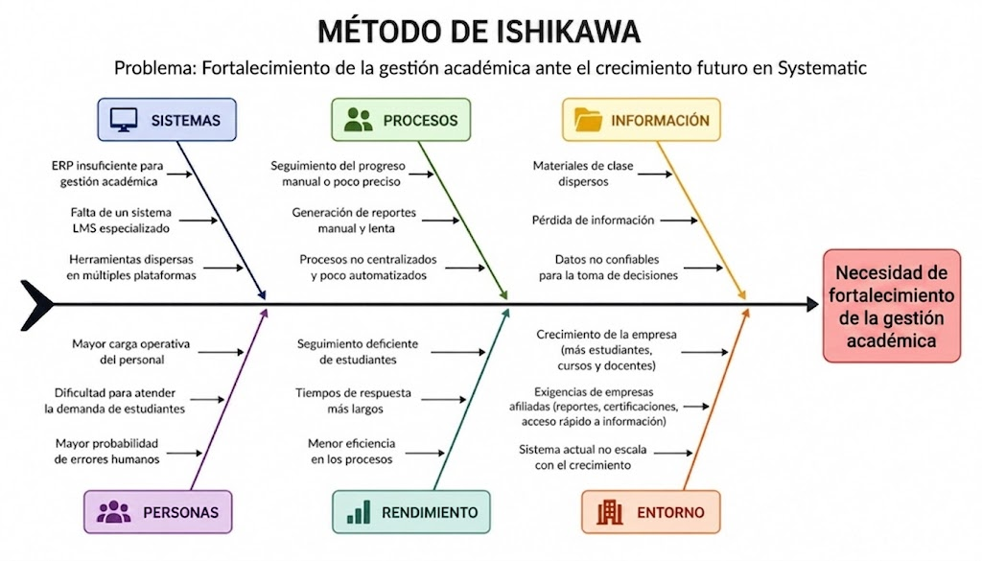
Análisis del problema

Slide 5
OBJETIVOS
Objetivo general:
Desarrollar e implementar un sistema LMS inteligente para la empresa Systematic que permita centralizar la gestión académica, optimizar los procesos de enseñanza y aprendizaje, integrar la información institucional y contribuir a la preparación tecnológica de la organización frente a futuras necesidades de crecimiento.
Objetivos específicos:
Centralizar cursos, docentes y estudiantes.
Automatizar asistencia y evaluaciones.
Generar reportes académicos en tiempo real.
Incorporar analítica académica.
Mejorar la accesibilidad y organización de contenidos educativos.

Slide 6
Módulos principales del sistema
Gestión de usuarios y roles
Autenticación
Roles
Permisos.
Cursos y capacitaciones
Creación
Administración
Seguimiento
Evaluaciones
Exámenes
Preguntas
Resultados
Asistencia
Registro
Seguimiento

Slide 7
Tecnologías Utilizadas.
Frontend:
Blade
Tailwind CSS
Backend:
PHP 8.1
MySQL 8.0
Laravel 12
Herramientas:
Git para control de versiones
XAMPP como entorno local

Slide 8
Mejora del proceso (DAP / DOP)
Antes (sin LMS)
ERP enfocado principalmente en administración.
Procesos académicos parcialmente manuales.
Uso de herramientas complementarias.
Seguimiento limitado.
Consolidación manual de reportes.
Después (con LMS)
Información centralizada.
Asistencia automatizada.
Evaluaciones automatizadas.
Seguimiento estudiantil en tiempo real.
Analítica académica integrada.

Slide 9
Beneficios esperados
Centralización de información académica.
Gestión digital de contenidos.
Seguimiento académico permanente.
Reducción de tareas administrativas.
Mejor control institucional.
Optimización de recursos administrativos.

Slide 10
CONCLUSIONES
La implementación de un LMS fortalecerá la gestión académica de Systematic.
El sistema permitirá centralizar cursos, evaluaciones, asistencia y contenidos educativos.
La automatización y analítica académica mejorarán el seguimiento estudiantil y la toma de decisiones.
La evaluación técnica y económica demuestra que el proyecto es viable y aporta valor estratégico para el crecimiento de la empresa.

